Slide 1
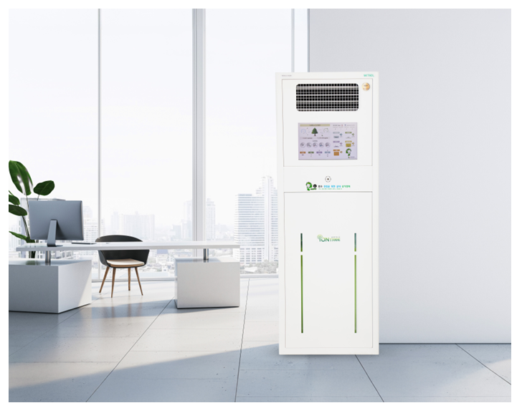


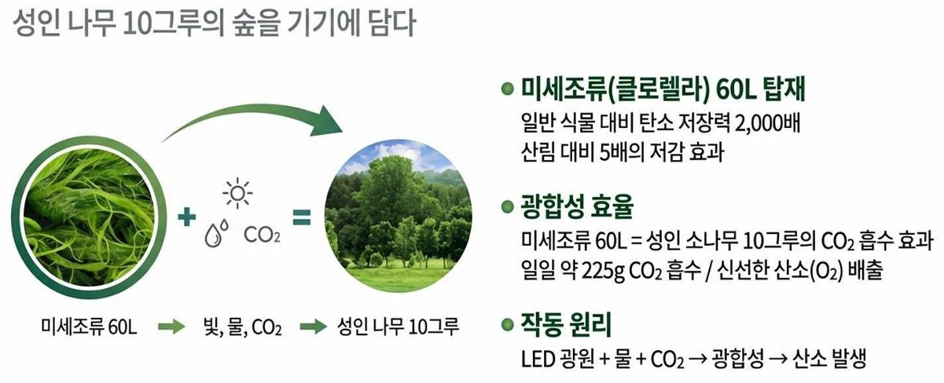
특허 등록 제 10-2765588호
생물학적 자연의 원리
이산화탄소(CO2) 흡수
및 산소발생
학교장터 물품목록번호: 40161699-25856199 세부품명번호: 4016169901
생물학적 액체식물
상담문의 031-421-1533 홈페이지 www.soopy.co.kr

Slide 2

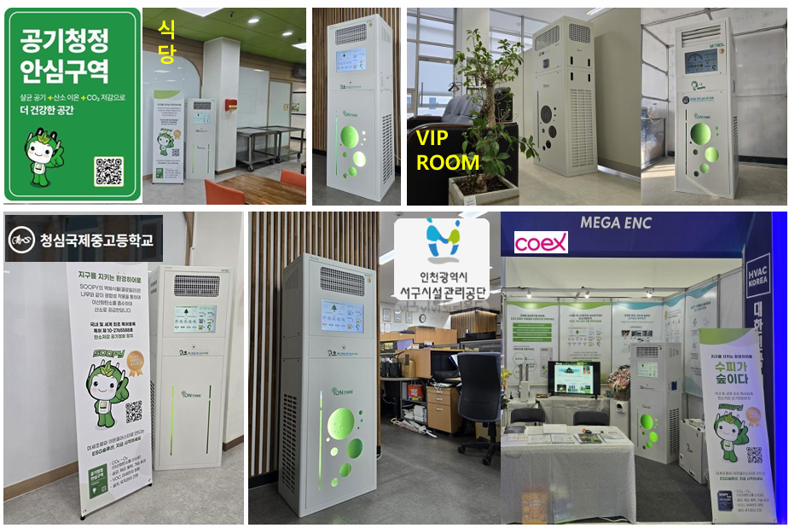
오산중학교
백송고등학교

Slide 3
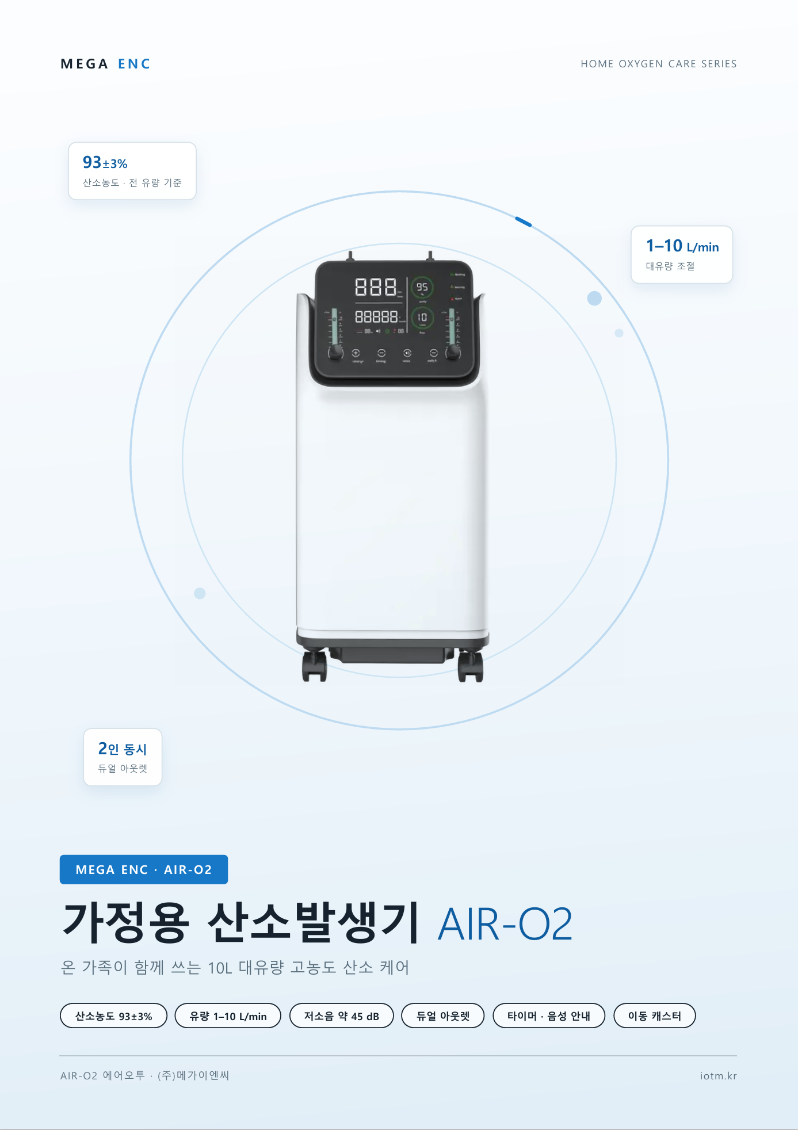


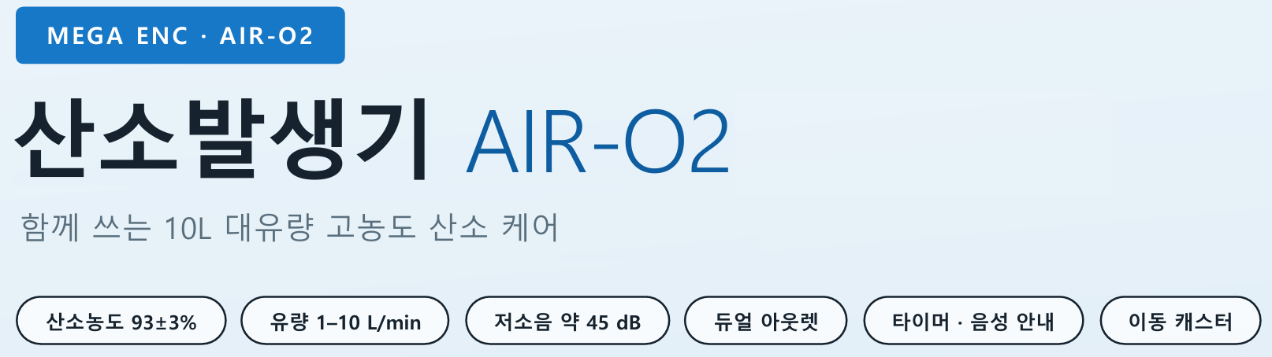
학교 교실 용도의
산소발생으로 졸음 , 무기력 감소 !
2 point
배출

Slide 4
